Slide 1
Mathieu Walter
Alexandre Perrier
Réunion Correspondants Formation
Cellule IAO/CAO
19 Mars 2013

Slide 2
Structure de la présentation
Cellule IAO/CAO
Organisation
Structure
BD mécanique
GED IN2P3
Soutien aux Labos
Support
Formations 2012
Réseau Calcul
Perspectives
Enovia V6
Atrium
Demandes 2013

Slide 3
Organisation : Structure de la Cellule IAO
Départ de Vincent Boninchi (fin juillet 2012)
Arrivée CDD : Alexandre Perrier (mi juin 2012)
DAT IN2P3
Christophe De La Taille
Chargé de Mission
(LPC Clermont, 10% pour IAO)
François Daudon
Expert Architecture Multi-sites
(IPHC, 20% pour IAO)
Cédric Muller
Cellule IAO/CAO
Mathieu Walter Alexandre Perrier
Hébergement : CCIN2P3
Réseau calcul
Pierre Delebecque (LAPP)
Julien Giraud (LPSC)
Expert Smarteam
(LPSC, 20% pour IAO)
Francis Vezzu
Hiérarchie
Suivi et conseil
Collaboration

Slide 4
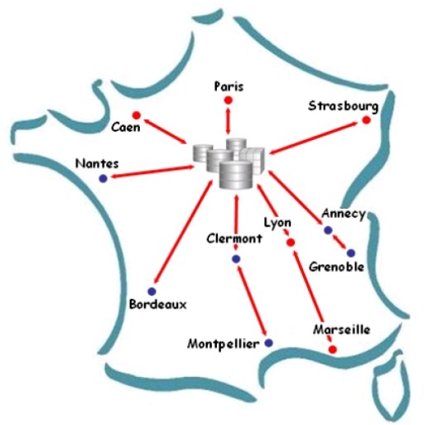
Organisation : Base de Données Mécanique
Mécanique à l'IN2P3 :
Des Bureaux d'Etudes mécaniques dans 17 laboratoires
Un logiciel de conception commun :
- 1988 : EUCLID
- 1999 : Catia V5 & SMARTEAM
Des Projets communs
=> Partage des données
Base de Données Multi-sites SMARTEAM :
5 serveurs : Lyon, Caen, Strasbourg, Orsay & Marseille
Multi-sites pour amélioration des performances
Mises à jour régulières des outils
=> Gestion quotidienne

Slide 5
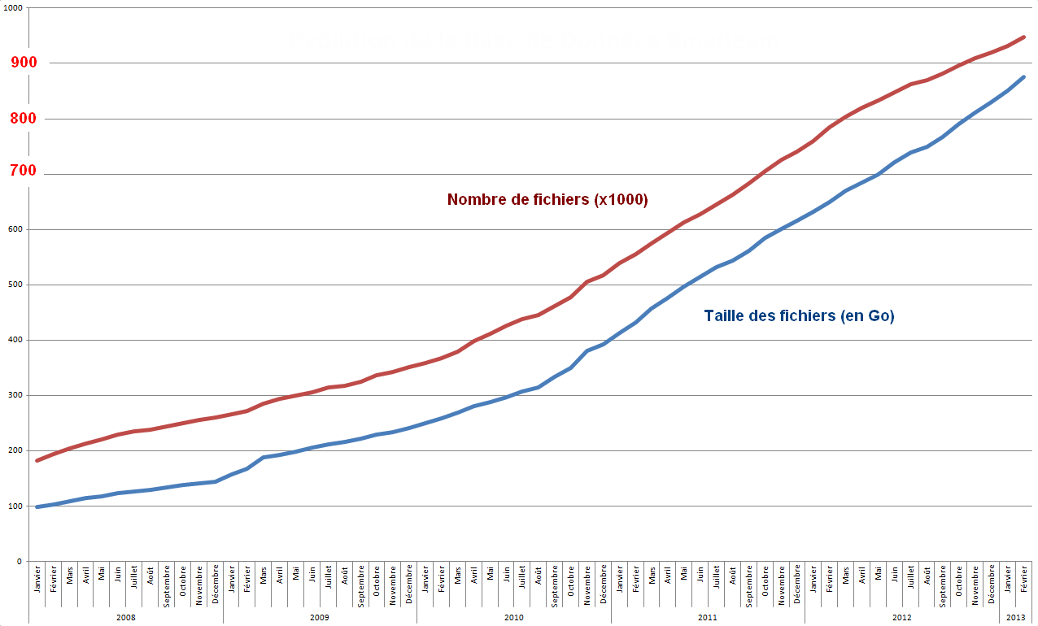
Organisation : Base de Données Mécanique
Statistiques de la BD depuis 2008

Slide 6
Organisation : GED-IN2P3
Evolution de l'outil EDMS vers Nuxeo
Equipe Projet supervisée par la Direction Technique :
Chef de projet : Christian Arnault (LAL)
Expertise EDMS & Paramétrage Atrium
Pierre-Etienne Macchi, Jean-René Rouet & Dominique Cathala (CC)
Paramétrage Atrium & Support utilisateurs : Cellule IAO
Moyens alloués :
1,9 ETP en total pour le projet
dont 1 ETP pour la Cellule IAO
Soutien logistique par le Centre de Calcul

Slide 7
Structure de la présentation
Cellule IAO/CAO
Organisation
Structure
BD mécanique
GED IN2P3
Soutien aux Labos
Support
Formations 2012
Réseau Calcul
Perspectives
Enovia V6
Atrium
Demandes 2012

Slide 8
Soutien aux Labos : Support
SMARTEAM :
Support aux utilisateurs
Sécurisation des données (accès et backup)
Gestion du Multi-sites (Surveillance pour non interruption du service)
CATIA :
Support de premier niveau
Gestion des licences : 120 licences flottantes avec possibilité de jetons
ANSYS :
Interface avec société ANSYS
Suivi de la maintenance annuelle
Gestion des licences : 17 (basiques) + 3 (experts) licences flottantes
Automatisation des installations pour les 3 logiciels

Slide 9
Soutien aux Labos : Formations 2012
SMARTEAM :
Accompagnement interne IN2P3 (F. Vezzu & M. Walter)
Interventions en interne mieux adaptées car outils très spécifiques
2 bureaux d'études : IPNL & Subatech
CATIA :
2 formations "Initiation"
1 formation "Expert"
ANSYS :
Cf Slide suivante
=> Les COFOs sont informés de toutes les actions de formations.

Slide 10
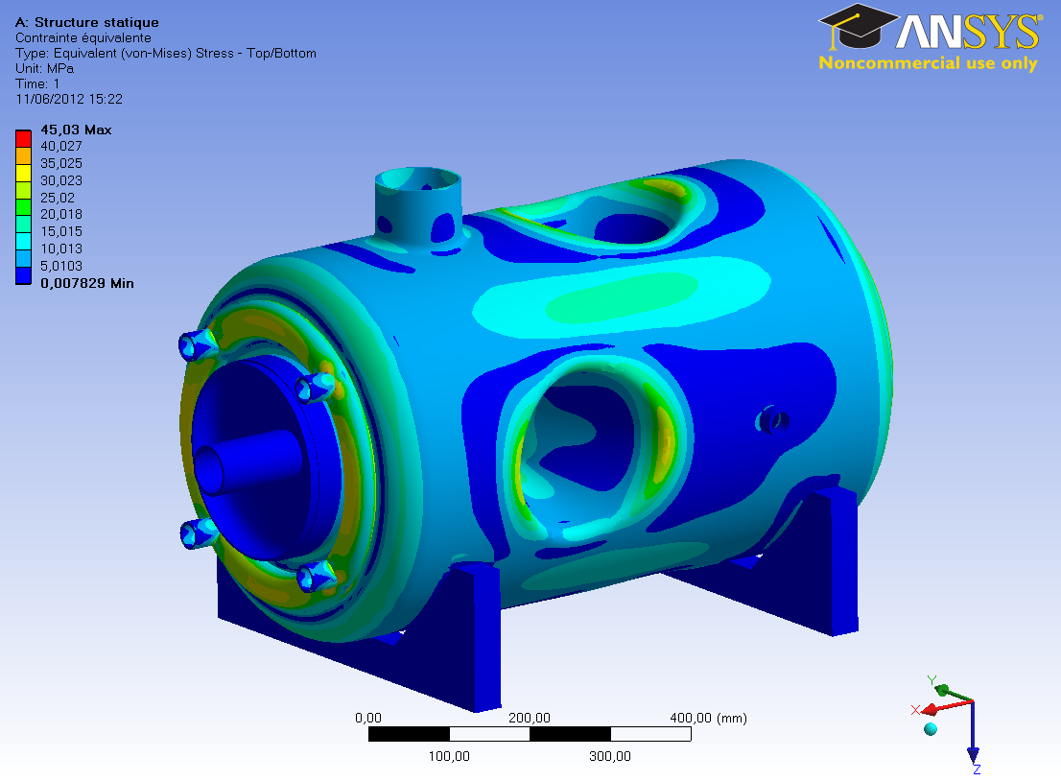
Soutien aux Labos : Réseau Calcul
Marchés ANSYS 274 & 275:
Novembre 2011 : signature (renouvelables 3 fois)
Début 2012 : Installation ANSYS dans les labos
Formations inclues dans le marché :
Lot 1 : Initiation (Modeleur – mécanique – thermique) => 40 personnes
Lot 2 : fluide / Thermique => 10 personnes
Formations hors marché (- 20% du prix catalogue) :
Thermique => 1 personne
Composite => 3 personnes
Initiation => 3 personnes
HFSS (Electromagnétisme haute fréquence) => 4 + 5 personnes

Slide 11
Structure de la présentation
Cellule IAO/CAO
Organisation
Structure
BD mécanique
GED IN2P3
Soutien aux Labos
Support
Formations 2012
Réseau Calcul
Perspectives
Enovia V6
Atrium
Demandes 2013

Slide 12
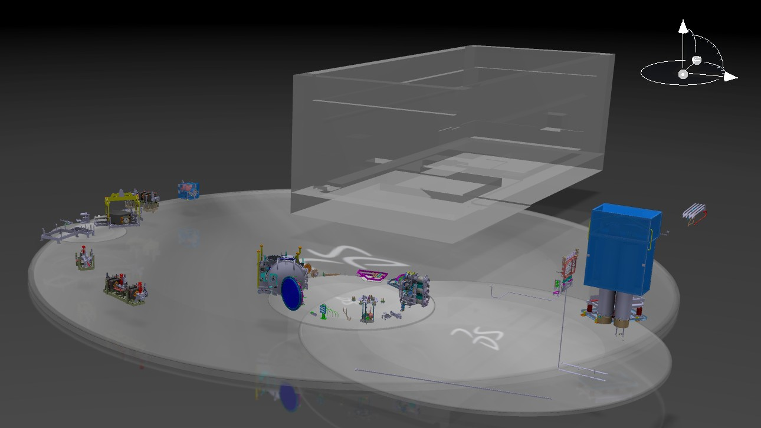
Perspectives : Enovia V6
Solution Enovia V6 :
Une Base de données : Enovia
Des modules : Catia, Simulia, …
Des liens CAO portés par la base de données Enovia

Slide 13
Perspectives : Atrium
Prévision de formation du personnel à Atrium :
Formation des Administrateurs Locaux
- 2 journées
- Plusieurs sessions (découpage régional)
Les formations utilisateurs seront effectuées à la demande lors de l'intégration de l'entité (Laboratoire ou Projet) dans Atrium.
Formation des Utilisateurs
1 journée
- Plusieurs sessions (découpage par entité)

Slide 14
Perspectives : Demandes 2013
Estimation des demandes des laboratoires pour 2013 :
Actuellement : 37 demandes provenant de 7 laboratoires
1 demande pour organiser une formation sismique => Financement via les DR avec 15% négocié
environ 30 K€ de budget
SMARTEAM :
5 demandes de 3 laboratoires différents
=> 1 formation interne groupée à Lyon
CATIA :
15 demandes
5 ateliers différents
ANSYS :
17 demandes
5 ateliers différents

Slide 15
Glossaire
IAO : Ingénierie Assistée par Ordinateur (Calcul et simulation)
CAO : Conception Assistée par Ordinateur (Conception et Modélisation)
BD : Base de Données
GED : Gestion Electronique de Documents
CATIA : Logiciel de conception mécanique
SMARTEAM : Logiciel de gestion de données intégré à CATIA
ANSYS : Logiciel de calcul par éléments finis

